Slide 1


姓名 | 孙运 | 部门名称 | 大数据与人工智能研发中心
2018年 11 月 22 日

Slide 2
目录
MapReduce原理
MapReduce执行过程
数据类型与格式
MapReduce的输入处理类
MapReduce的输出处理类

Slide 3
      MapReduce概述
◆MapReduce是一种分布式计算模型，由Google提出，主要用于搜索领域，解决海量数据的计算问题.
◆MR由两个阶段组成：Map和Reduce，用户只需要实现map()和reduce()两个函数，即可实现分布式计算，非常简单。
◆这两个函数的形参是key、value对，表示函数的输入、输出信息。

Slide 4
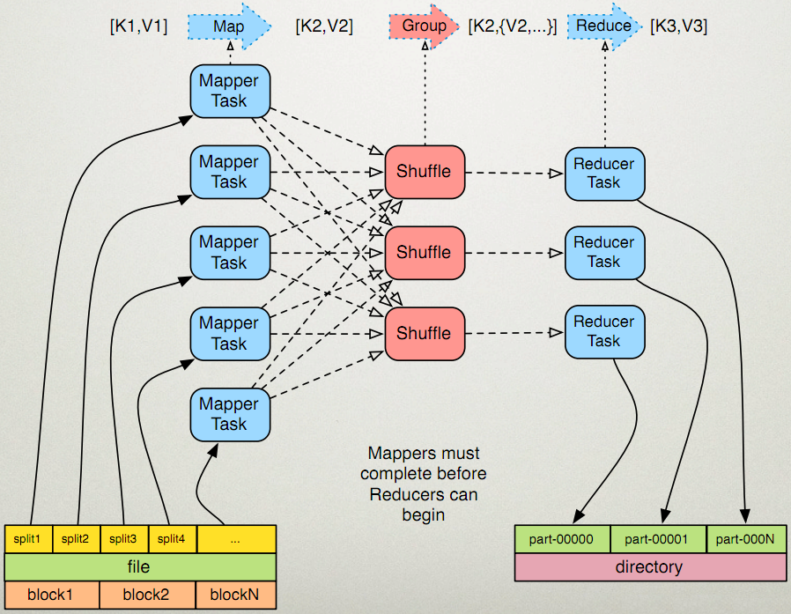
Mapreduce原理

Slide 5
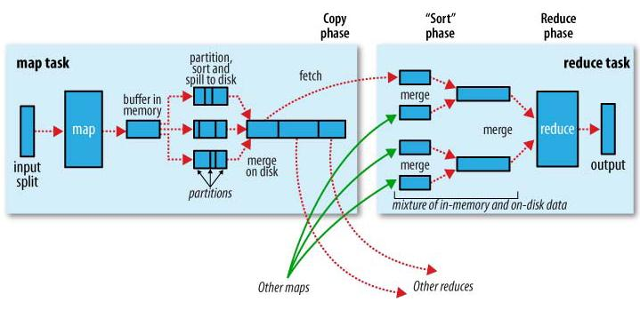
Shuffle过程

Slide 6
◆执行步骤：
1. map任务处理
1.1 读取输入文件内容，解析成key、value对。对输入文件的每一行，解析成key、value对。每一个键值对调用一次map函数。
1.2 写自己的逻辑，对输入的key、value处理，转换成新的key、value输出。
1.3 对输出的key、value进行分区。
1.4 对不同分区的数据，按照key进行排序、分组。相同key的value放到一个集合中。
1.5 (可选)分组后的数据进行归约。
2.reduce任务处理
2.1 对多个map任务的输出，按照不同的分区，通过网络copy到不同的reduce节点。
2.2 对多个map任务的输出进行合并、排序。写reduce函数自己的逻辑，对输入的key、value处理，转换成新的key、value输出。
2.3 把reduce的输出保存到文件中。
例子：实现WordCountApp

Slide 7
map、reduce键值对格式
函数 | 输入键值对 | 输出键值对
map() | <k1,v1> | <k2,v2>
reduce() | <k2,{v2}> | <k3,v3>

Slide 8
最小的MapReduce驱动
Configuration configuration = new Configuration();
Job job = new Job(configuration, "HelloWorld");
job.setInputFormat(TextInputFormat.class);
job.setMapperClass(IdentityMapper.class);
job.setMapOutputKeyClass(LongWritable.class);
job.setMapOutputValueClass(Text.class);
job.setReducerClass(IdentityReducer.class);
job.setOutputKeyClass(LongWritable.class);
job.setOutputValueClass(Text.class);
job.setOutputFormat(TextOutputFormat.class);
job.waitForCompletion(true);

Slide 9
MapReduce驱动默认的设置
InputFormat(输入) | TextInputFormat
MapperClass(map类) | IdentityMapper
MapOutputKeyClass | LongWritable
MapOutputValueClass | Text
ReduceClass | IdentityReduce
OutputKeyClass | LongWritable
OutputValueClass | Text
OutputFormatClass | TextOutputFormat

Slide 10
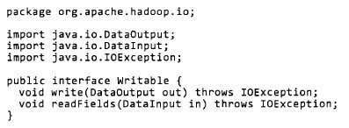

Writable接口
Writable接口, 是根据 DataInput 和 DataOutput 实现的简单、有效的序列化对象.
MR的任意Key和Value必须实现Writable接口.
MR的任意key必须实现WritableComparable接口

Slide 11
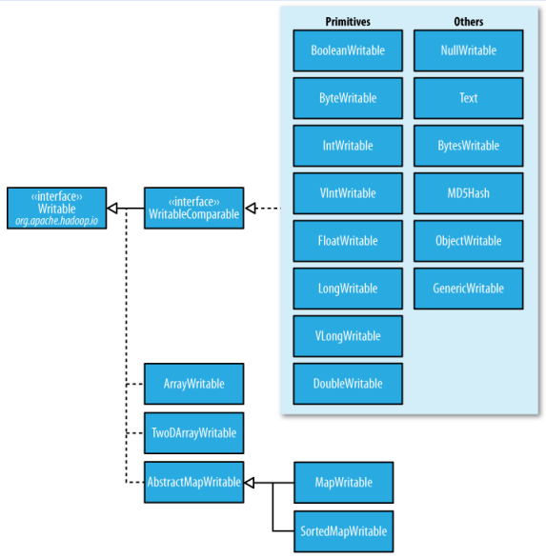
常用的Writable实现类
Text一般认为它等价于java.lang.String的Writable。针对UTF-8序列。
例:
Text test = new Text("test");
IntWritable one = new IntWritable(1);

Slide 12
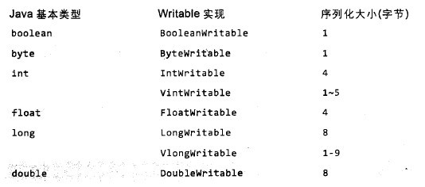
常用的Writable实现类

Slide 13
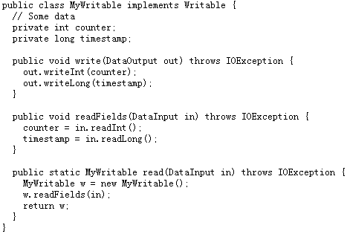
自定义Writable类
Writable
write 是把每个对象序列化到输出流
readFields是把输入流字节反序列化
实现WritableComparable.
Java值对象的比较：一般需要重写toString(),hashCode(),
equals()方法

Slide 14
MapReduce输入的处理类
FileInputFormat:
FileInputFormat是所有以文件作为数据源的InputFormat实现的基类，FileInputFormat保存作为job输入的所有文件，并实现了对输入文件计算splits的方法。至于获得记录的方法是有不同的子类——TextInputFormat进行实现的。

Slide 15
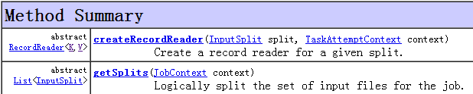
InputFormat
InputFormat 负责处理MR的输入部分.
有三个作用:
验证作业的输入是否规范.
把输入文件切分成InputSplit.
提供RecordReader 的实现类，把InputSplit读到Mapper中进行处理.

Slide 16
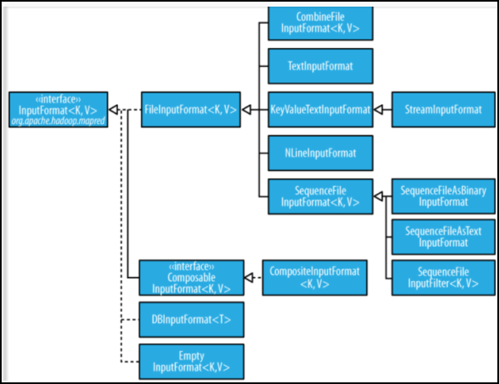
InputFormat类的层次结构

Slide 17
InputSplit
◆ 在执行mapreduce之前，原始数据被分割成若干split，每个split作为一个map任务的输入，在map执行过程中split会被分解成一个个记录（key-value对），map会依次处理每一个记录。
◆ FileInputFormat只划分比HDFS block大的文件，所以FileInputFormat划分的结果是这个文件或者是这个文件中的一部分.
◆ 如果一个文件的大小比block小，将不会被划分，这也是Hadoop处理大文件的效率要比处理很多小文件的效率高的原因。
◆ 当Hadoop处理很多小文件（文件大小小于hdfs block大小）的时候，由于FileInputFormat不会对小文件进行划分，所以每一个小文件都会被当做一个split并分配一个map任务，导致效率底下。
例如：一个1G的文件，会被划分成16个64MB的split，并分配16个map任务处理，而10000个100kb的文件会被10000个map任务处理。

Slide 18
TextInputFormat
◆ TextInputformat是默认的处理类，处理普通文本文件。
◆ 文件中每一行作为一个记录，他将每一行在文件中的起始偏移量作为key，每一行的内容作为value。
◆ 默认以\n或回车键作为一行记录。
◆ TextInputFormat继承了FileInputFormat。

Slide 19
其他输入类
◆ CombineFileInputFormat
相对于大量的小文件来说，hadoop更合适处理少量的大文件。
CombineFileInputFormat可以缓解这个问题，它是针对小文件而设计的。
◆ KeyValueTextInputFormat
当输入数据的每一行是两列，并用tab分离的形式的时候，KeyValueTextInputformat处理这种格式的文件非常适合。
◆ NLineInputformat
NLineInputformat可以控制在每个split中数据的行数。
◆ SequenceFileInputformat
当输入文件格式是sequencefile的时候，要使用SequenceFileInputformat作为输入。

Slide 20
自定义输入格式
1）继承FileInputFormat基类。
2）重写里面的getSplits(JobContext context)方法。
3）重写createRecordReader(InputSplit split,
TaskAttemptContext context)方法。

Slide 21
MapReduce输出的处理类
◆ TextOutputformat
默认的输出格式，key和value中间值用tab隔开的。
◆ SequenceFileOutputformat
将key和value以sequencefile格式输出。
◆ SequenceFileAsOutputFormat
将key和value以原始二进制的格式输出。
◆ MapFileOutputFormat
将key和value写入MapFile中。由于MapFile中的key是有序的，所以写入的时候必须保证记录是按key值顺序写入的。
◆ MultipleOutputFormat
默认情况下一个reducer会产生一个输出，但是有些时候我们想一个reducer产生多个输出，MultipleOutputFormat和MultipleOutputs可以实现这个功能。

Slide 22
谢 谢！

